Slide 1

Lorient Vous Propose Les Pyrénées Atlantiques

Slide 2
Le département des Pyrénées-Atlantiques (/pi.ʁe.ne(z‿)at.lɑ̃.tik/)1, appelé Basses-Pyrénées jusqu'en 1969, est un département français situé à l'extrême sud-ouest du territoire de la France métropolitaine, dans la région Nouvelle-Aquitaine. Il tire son nom de la chaîne montagneuse qui le traverse au sud et de l'océan qui le borde à l'ouest. Il est subdivisé en trois arrondissements et sa préfecture est la ville de Pau. L'Insee et la Poste lui attribuent le code 64.
Culturellement, le département réunit deux régions historiques : le Béarn avec Pau comme chef-lieu du département et le Pays basque français avec Bayonne

Slide 3
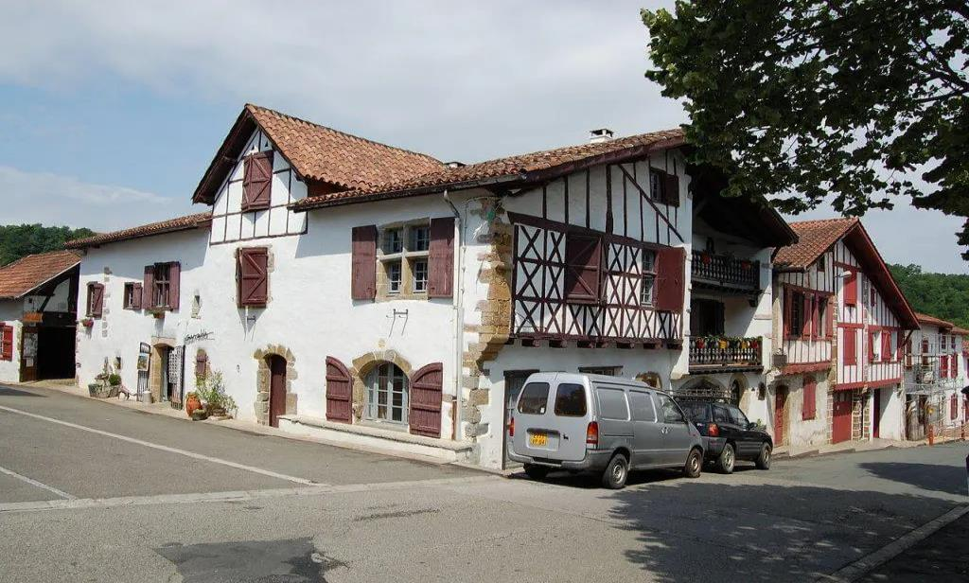
La Bastide Clairence, véritable niche regroupant artisans et artistes venus s'isoler

Slide 4
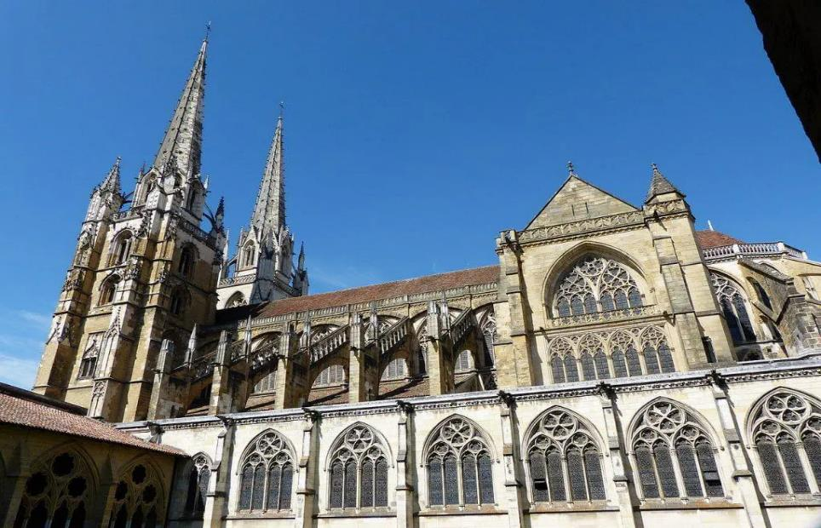
La cathédrale Sainte- Marie est située en plein coeur du quartier historique

Slide 5
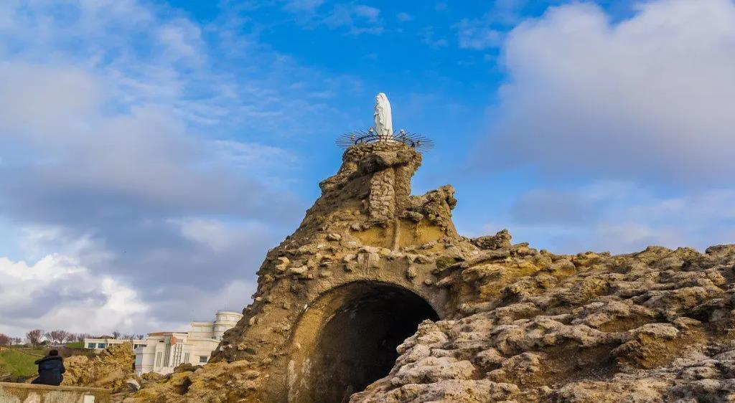
Emblème de Biarritz, ce rocher doit son nom à la statue de la vierge qui y fut installée à son sommet en 1865.

Slide 6
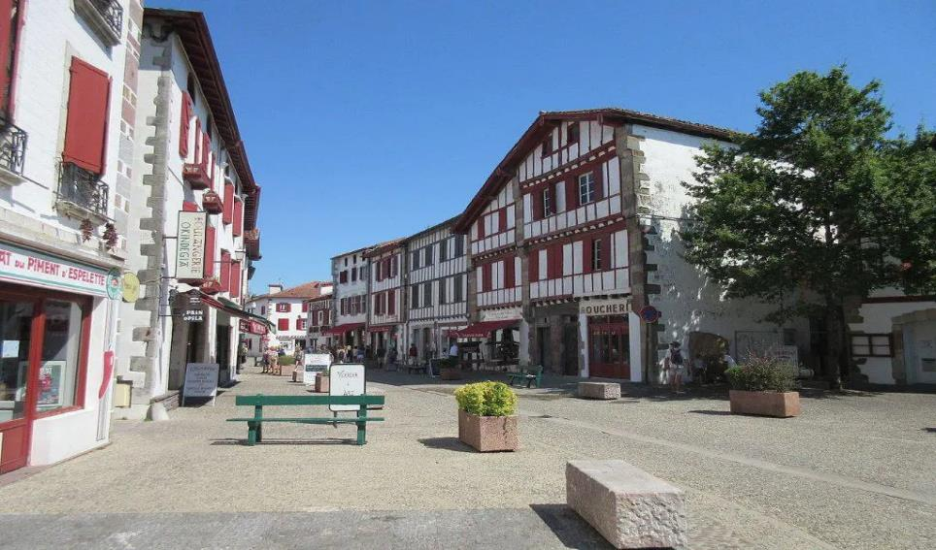
Cette fête populaire, très courue par les basques mais aussi par de nombreux curieux, a lieu le dernier week-end du mois d'octobre.

Slide 7
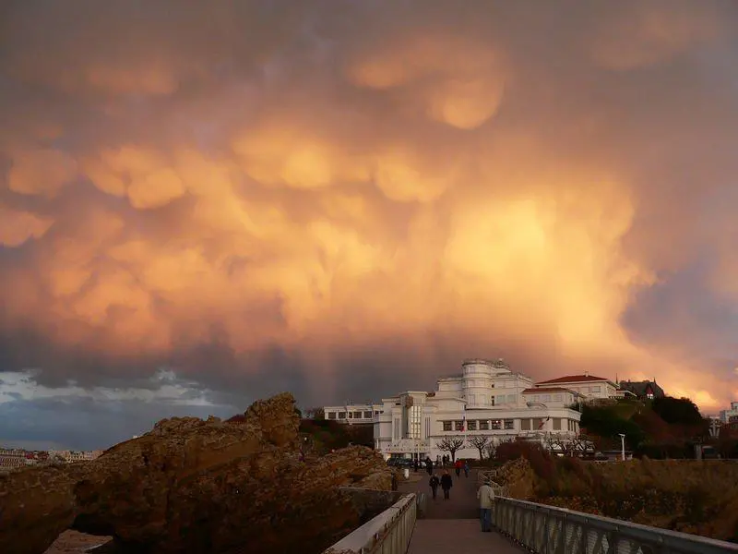
L’Aquarium de Biarritz

Slide 8
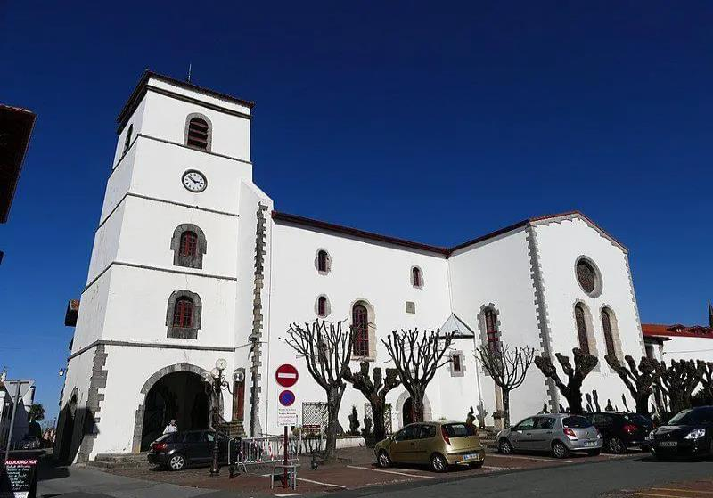
Eglise typiquement basque, ses murs blancs et sa toiture rouge émergent dans les ruelles de la vieille ville de Hendaye

Slide 9
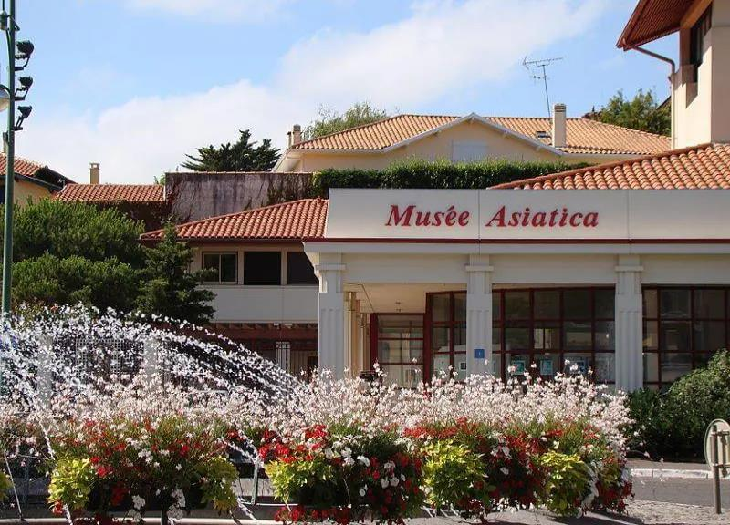
Parmi les rares musées européens consacrés aux arts orientaux, le musée Asiatica fait figure d'exemple grâce à sa riche collection

Slide 10
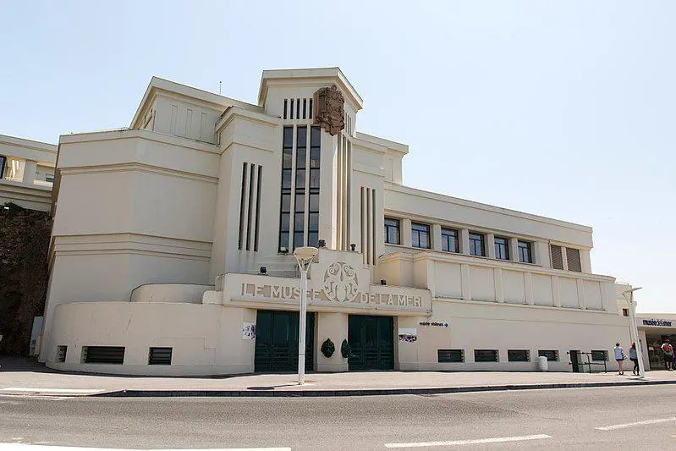
Aquarium et musée de la Mer

Slide 11
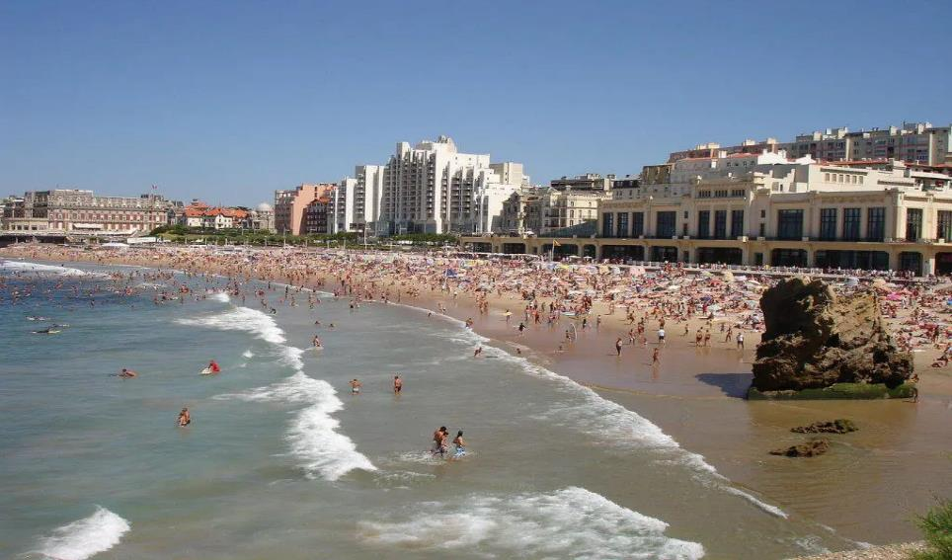
Première plage publique de Biarritz, c'est en 1957 que le surf déferla sur ses vagues grâce au scénariste américain Paul Vertel,

Slide 12
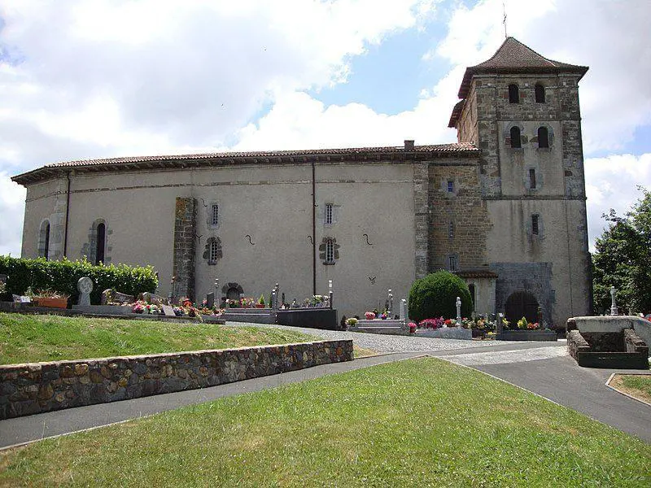
L'Eglise Saint-Etienne d'Espelette

Slide 13
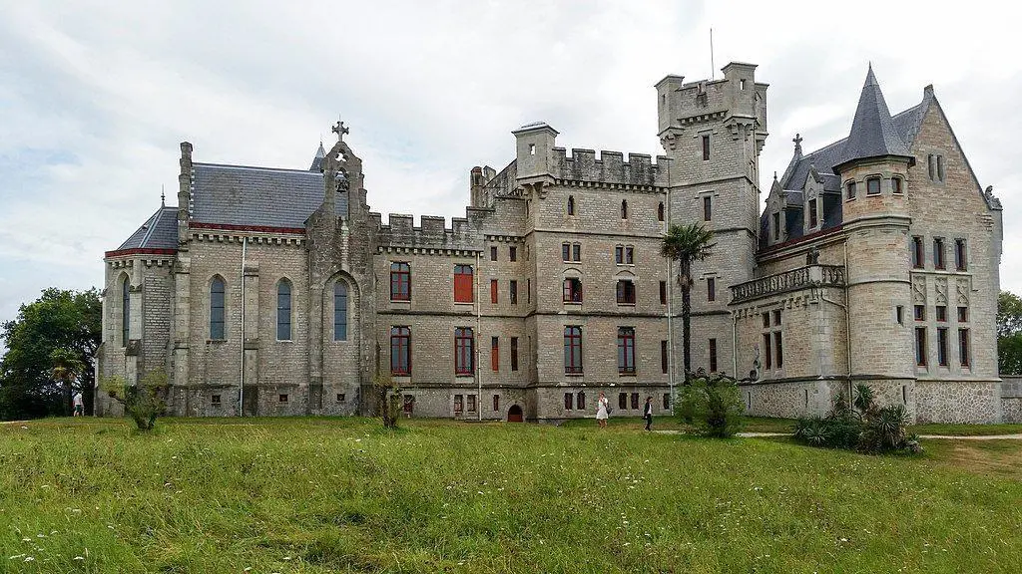
Domaine d'Abbadia

Slide 14
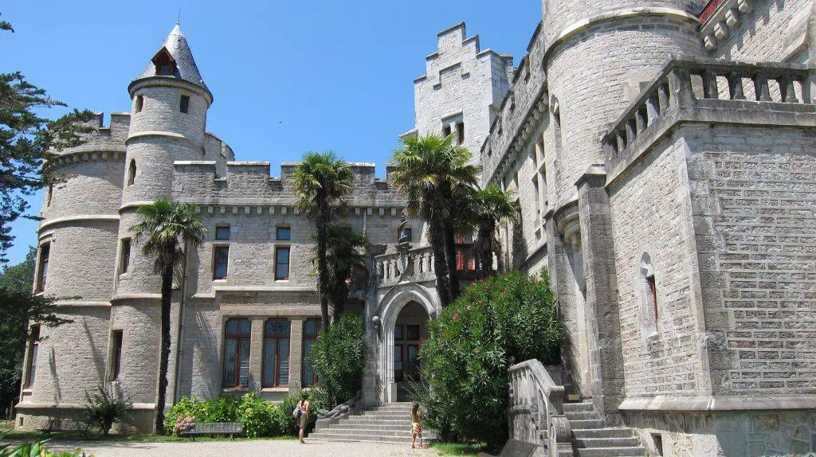
Château d'Abbadie

Slide 15
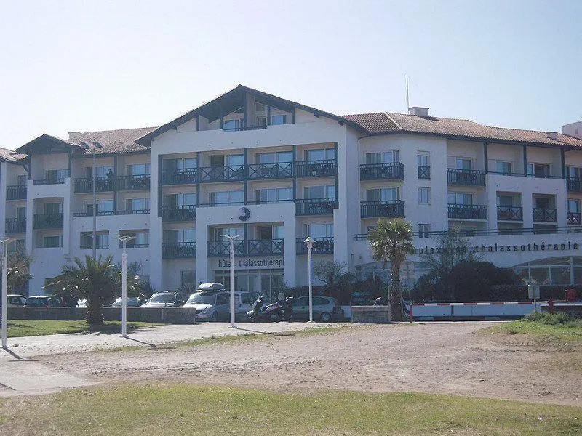
Complexe de thalassothérapie serge blanco

Slide 16
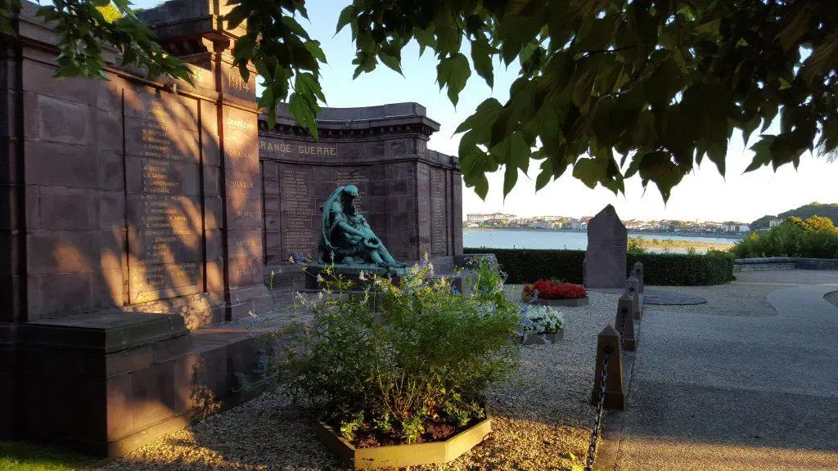
Ruines du fort

Slide 17
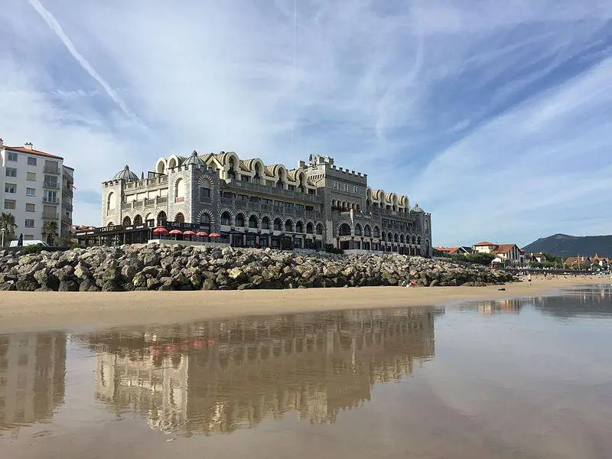
Ancien casino croisière

Slide 18
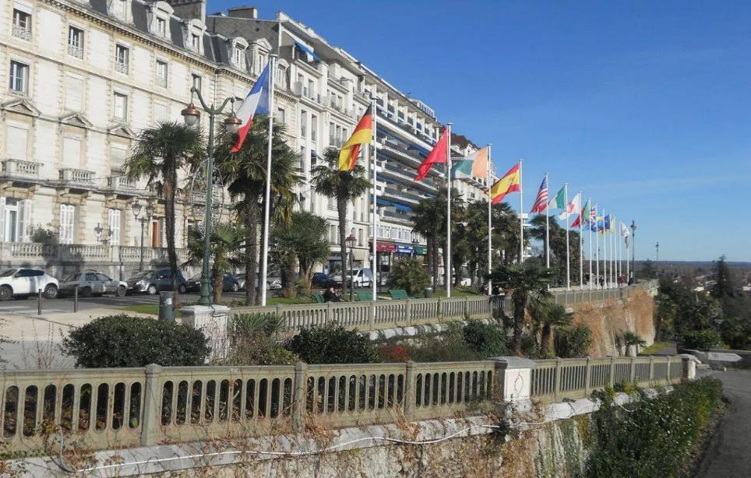
le boulevard relie le parc Beaumont au château de Pau.

Slide 19
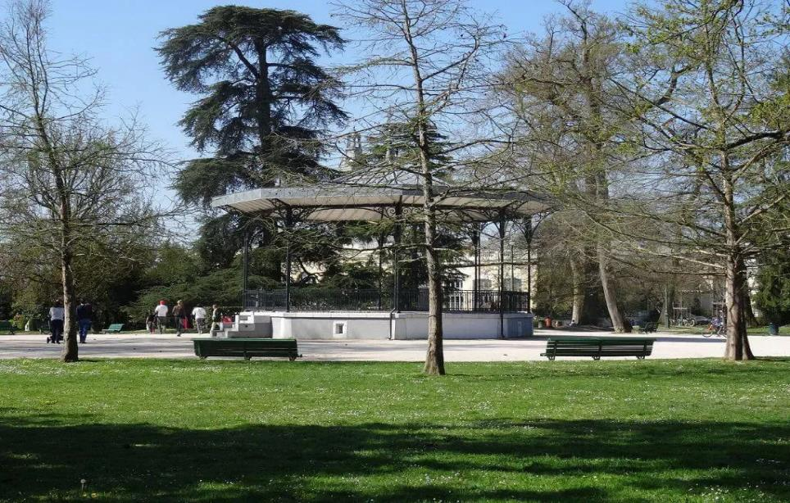
Le parc Beaumont est considéré comme le poumon vert de Pau

Slide 20
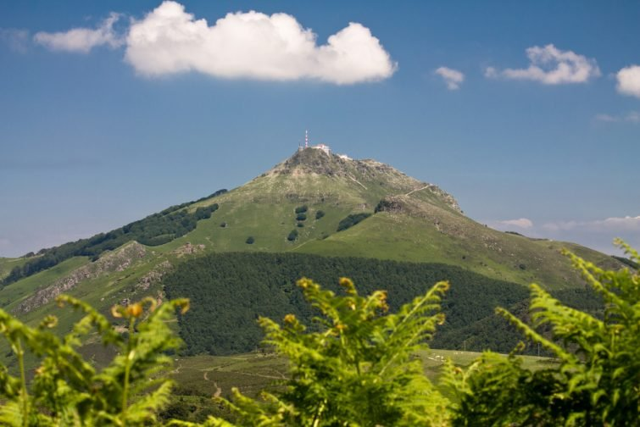
La Rhune

Slide 21
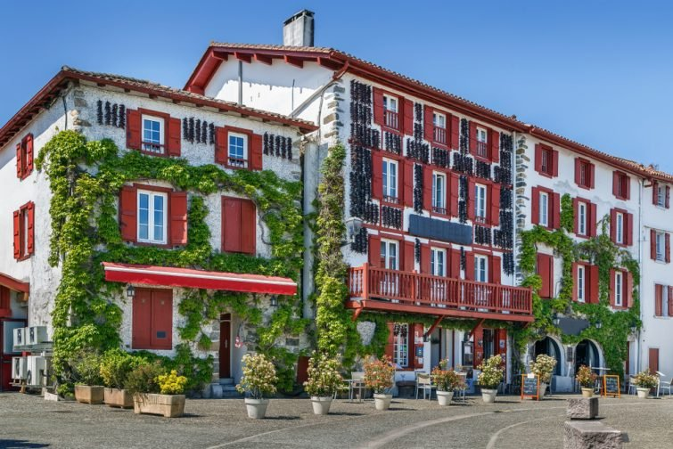
Espelette

Slide 22
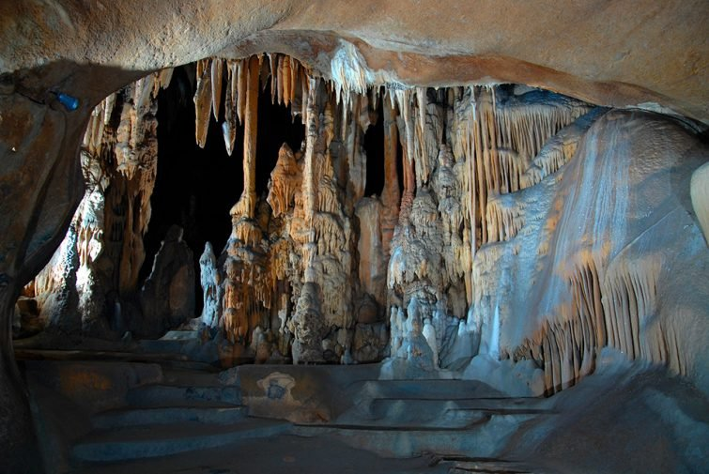
Les Grottes d’Isturitz et d’Oxocelhaya

Slide 23
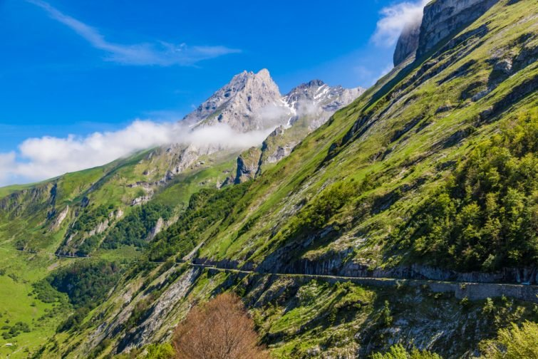
Le col d’Aubisque

Slide 24
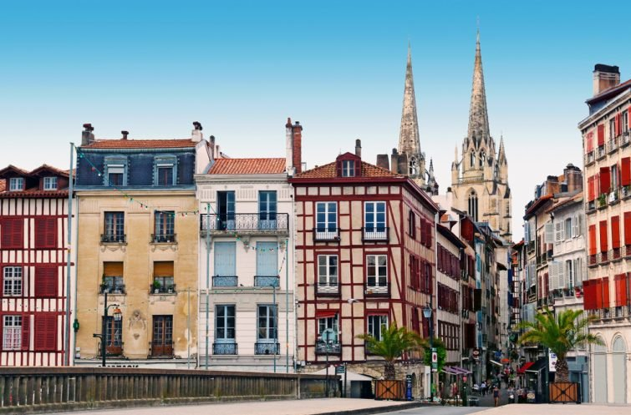
Bayonne

Slide 25
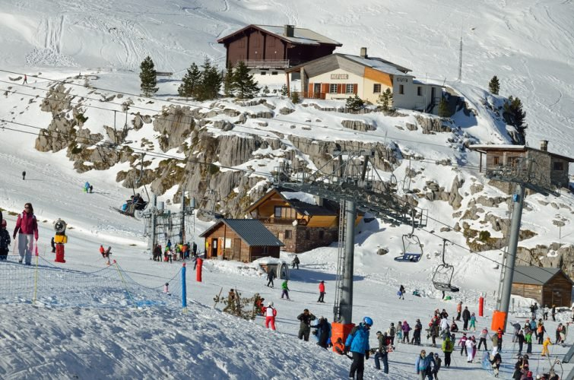
Les domaines skiables

Slide 26
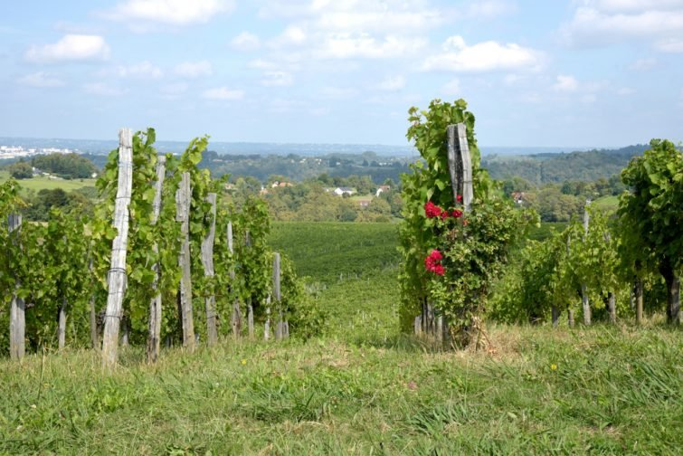
Le vignoble du jurançon

Slide 27
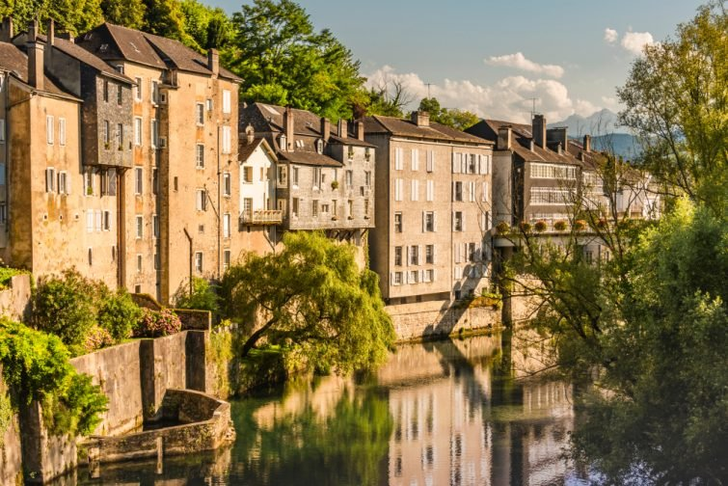
Oloron-Sainte-Marie

Slide 28
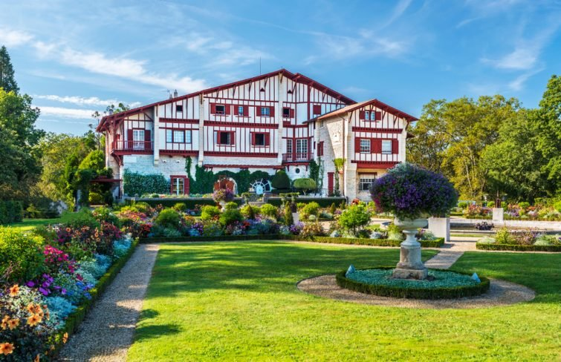
La villa Arnaga à Cambo-les-Bains

Slide 29
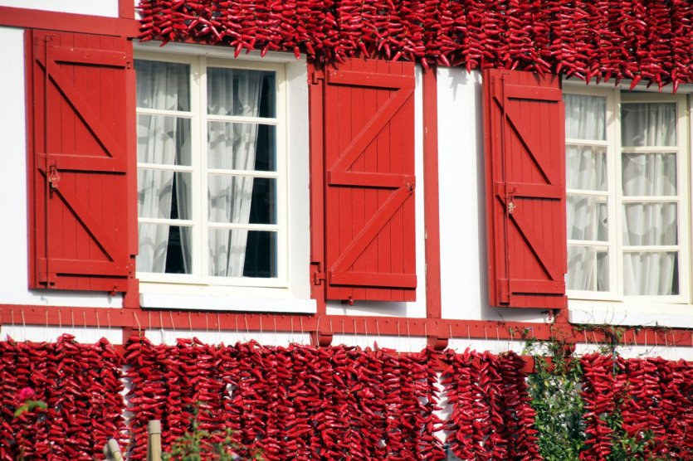
Espelette, épicé et coloré

Slide 30
Lorient Vous A Proposer Les Pyrénées Atlantiques
Les Images Et Le Son Du Net
Lorient

